Slide 1



Tutorial de Desenvolvimento do Slicer: Programando no Slicer
Sonia Pujol, Ph.D.
Professora Assistente de Radiologia
Diretora de Treinamento e Educação do 3D Slicer Brigham and Women’s Hospital
Escola de Medicina de Harvard
Steve Pieper, Ph.D.
Arquiteto-chefe do 3D Slicer Isomics Inc.

Slide 2
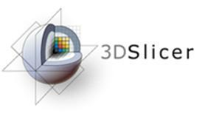

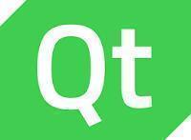
Objetivo do Tutorial
Este tutorial é uma introdução ao Python interactor e ao conjunto de widgets Qt na versão 5 do 3D Slicer.
def threshold(t):
n=getNode(‘T2’) a=array(‘T2’) a[a<t]=0
arrayFromVolumeModified(n)
print(‘Thresholding done’)
b=qt.QPushButton(‘Toggle’) b.connect(‘clicked()’,toggle) b.styleSheet = “font-size: 24pt; color: aqua; margin: 20px”
b.show()

Slide 3
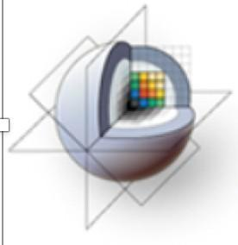

Roteiro do Tutorial
Parte 1: Visão Geral dos Módulos do 3D Slicer
Parte 2: Familiarizando-se com o ambiente Python no 3D Slicer
Parte 3: Familiarizando-se com o conjunto de widgets Qt no 3D Slicer

Slide 4
O 3D Slicer é um software livre de código aberto distribuído sob uma licença no estilo BSD.
Aviso
O software não é aprovado pela FDA nem possui marcação CE, sendo destinado apenas para uso em pesquisa.

Slide 5
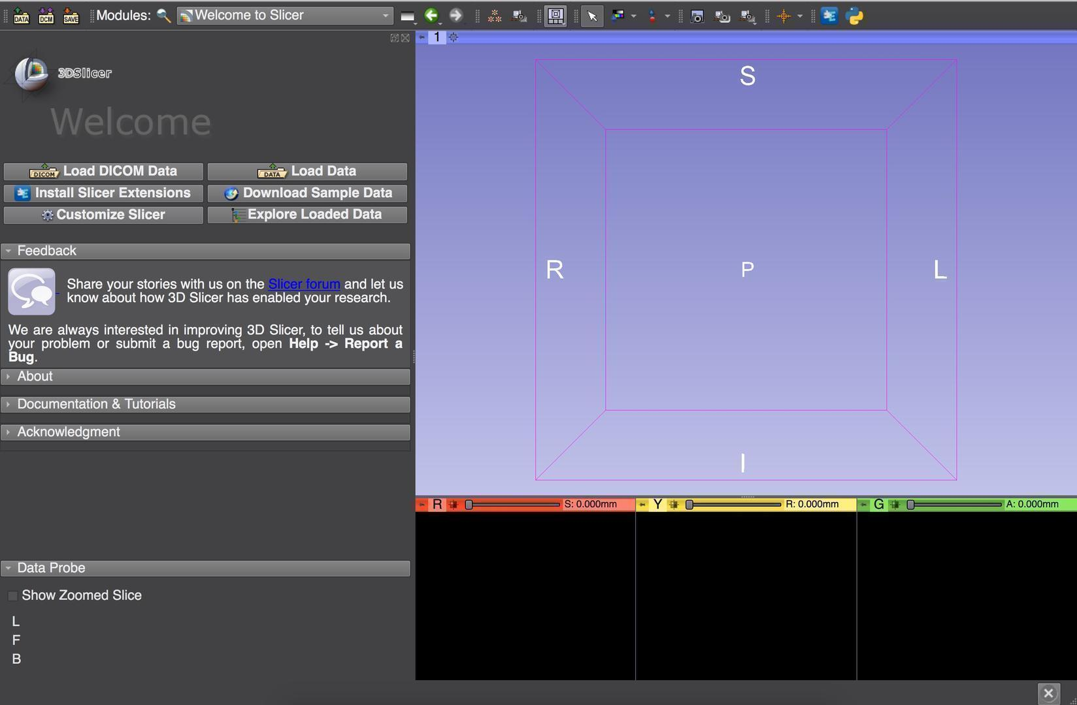
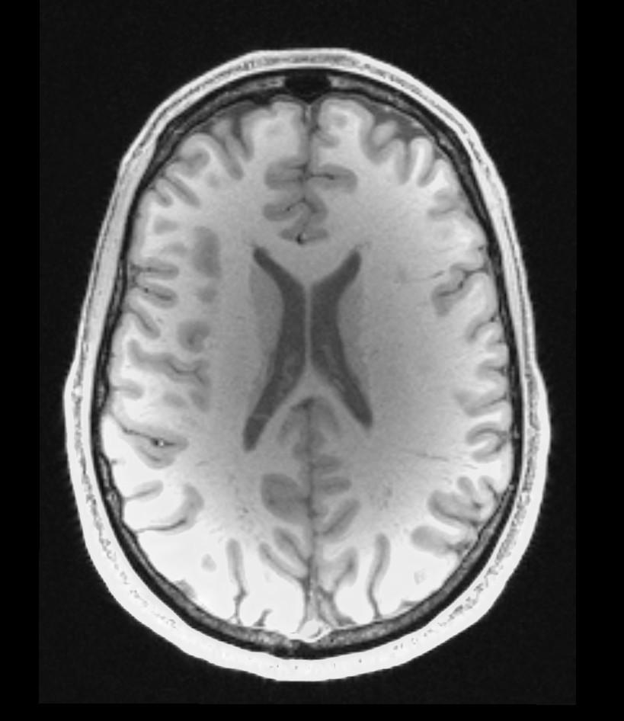
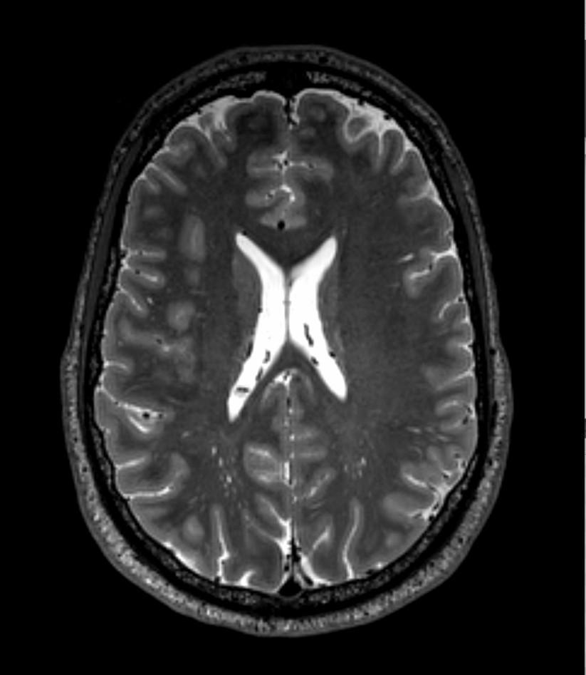
Materiais de Tutorial
SlicerProgrammingTutorialData.zip
3D Slicer versão 5

Slide 6
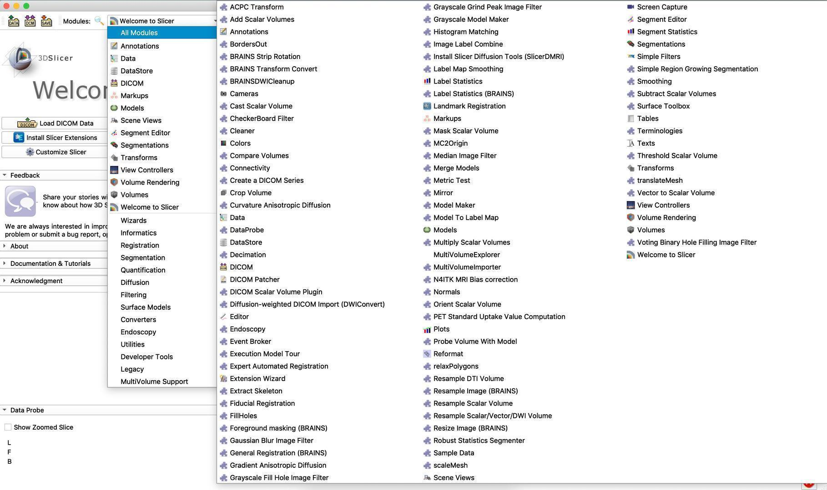
Parte 1
Um panorama dos módulos do Slicer

Slide 7
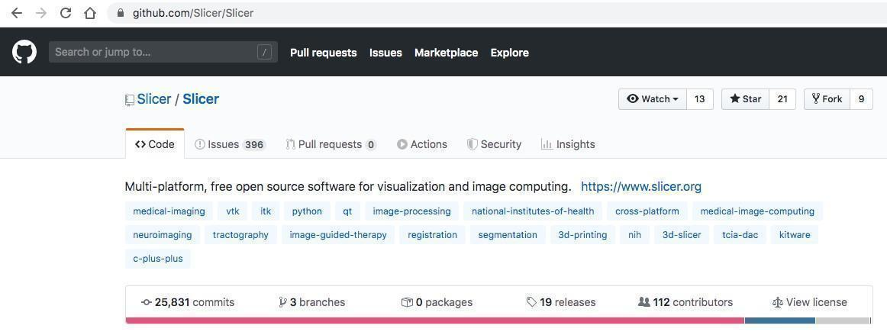
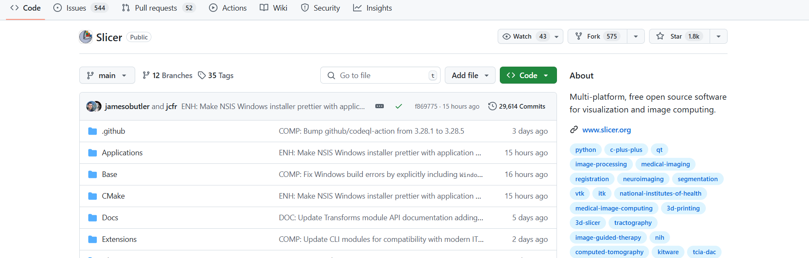
3D Slicer
O 3D Slicer é uma plataforma de código aberto para análise e visualização de dados de imagens médicas.
O 3D Slicer é compilado e testado todos os dias nas plataformas Windows, Mac e Linux.
O código-fonte está disponível gratuitamente no GitHub em http://github.com/Slicer/Slicer.

Slide 8

Módulos do Slicer
O 3D Slicer suporta três tipos de módulos:
Command-line Interface (CLI) [Interface de Linha de Comando]: executável independente com argumentos de entrada/saída limitados.
Módulos Carregáveis (Plugins em C++): otimizados para computação pesada.
Foco deste tutorial
Módulos com scripts (Python): recomendados para prototipagem rápida e desenvolvimento de fluxos de trabalho.

Slide 9
Módulos do Slicer
O tipo de módulo é transparente para o usuário final.

Slide 10
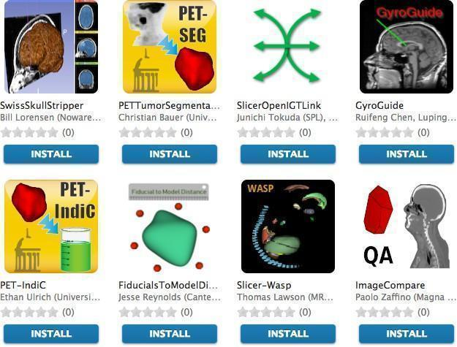
Extensões do Slicer
Uma Extensão do Slicer é um pacote de distribuição que agrupa um ou mais módulos do Slicer.

Slide 11

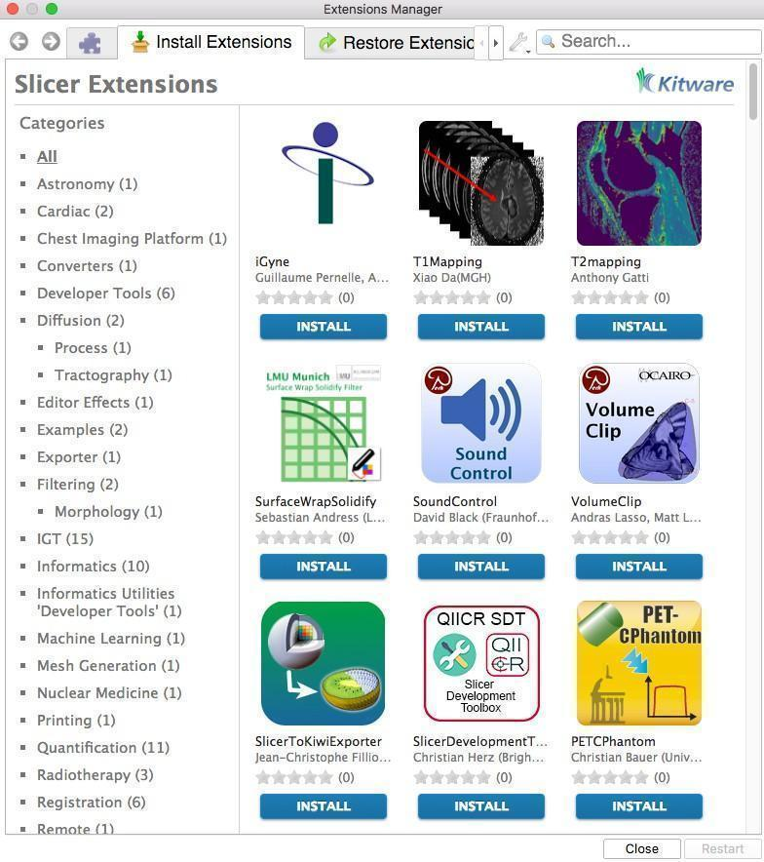
Gerenciador de Extensões do Slicer
O Gerenciador de Extensões do Slicer oferece uma plataforma do tipo “loja de aplicativos” para o ecossistema do 3D Slicer.
O Gerenciador de Extensões permite a criação e a instalação fácil de extensões do Slicer.
A versão de lançamento do Slicer 5 inclui mais de 130 extensões.

Slide 12
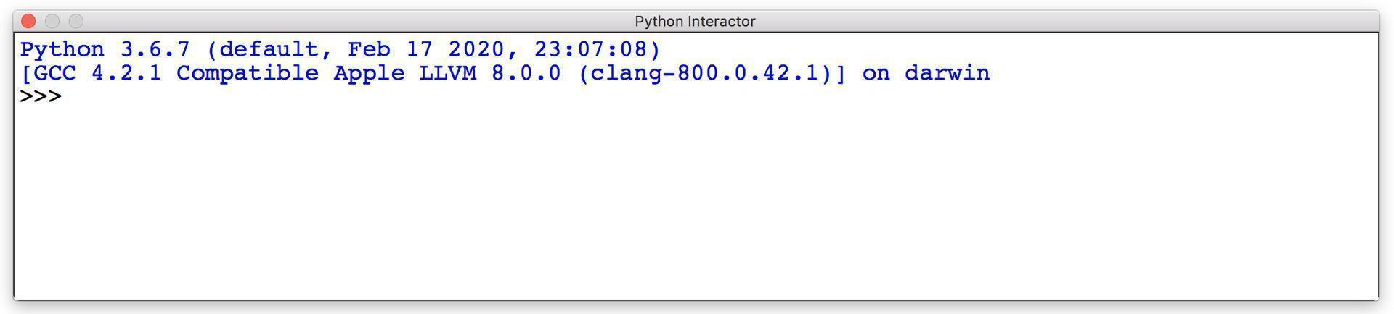
Parte 2
Familiarizando-se com o ambiente Python no 3D Slicer

Slide 13





Python no Slicer
O Slicer v. 5 funciona com Python 3 e um conjunto rico de bibliotecas padrão.
O NumPy é o pacote fundamental para a computação científica com Python.
O VTK é uma biblioteca de código aberto para manipulação e apresentação de dados científicos.
O ITK é uma biblioteca de código aberto para análise de imagens.
CTK é uma biblioteca de código aberto para a computação de imagens biomédicas.
PythonQT é uma ligação Python para Qt.
O Qt é uma estrutura multiplataforma utilizada como um conjunto de ferramentas gráficas.

Slide 14
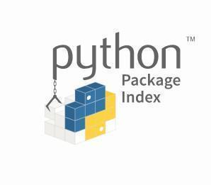
Python no Slicer
O índice de pacotes Python (PyPi) dá acesso a mais de 200.000 pacotes Python adicionais (http://pipy.org).
O comando pip install no Slicer permite que os programadores instalem as ferramentas de computação científica mais comuns (por exemplo, TensorFlow, SciPy, PyTorch, Pandas etc.).
O Slicer pode ser usado como um kernel do Jupyter Notebook.
PyCharm e outras ferramentas de desenvolvimento Python podem ser usadas com o Slicer.

Slide 15
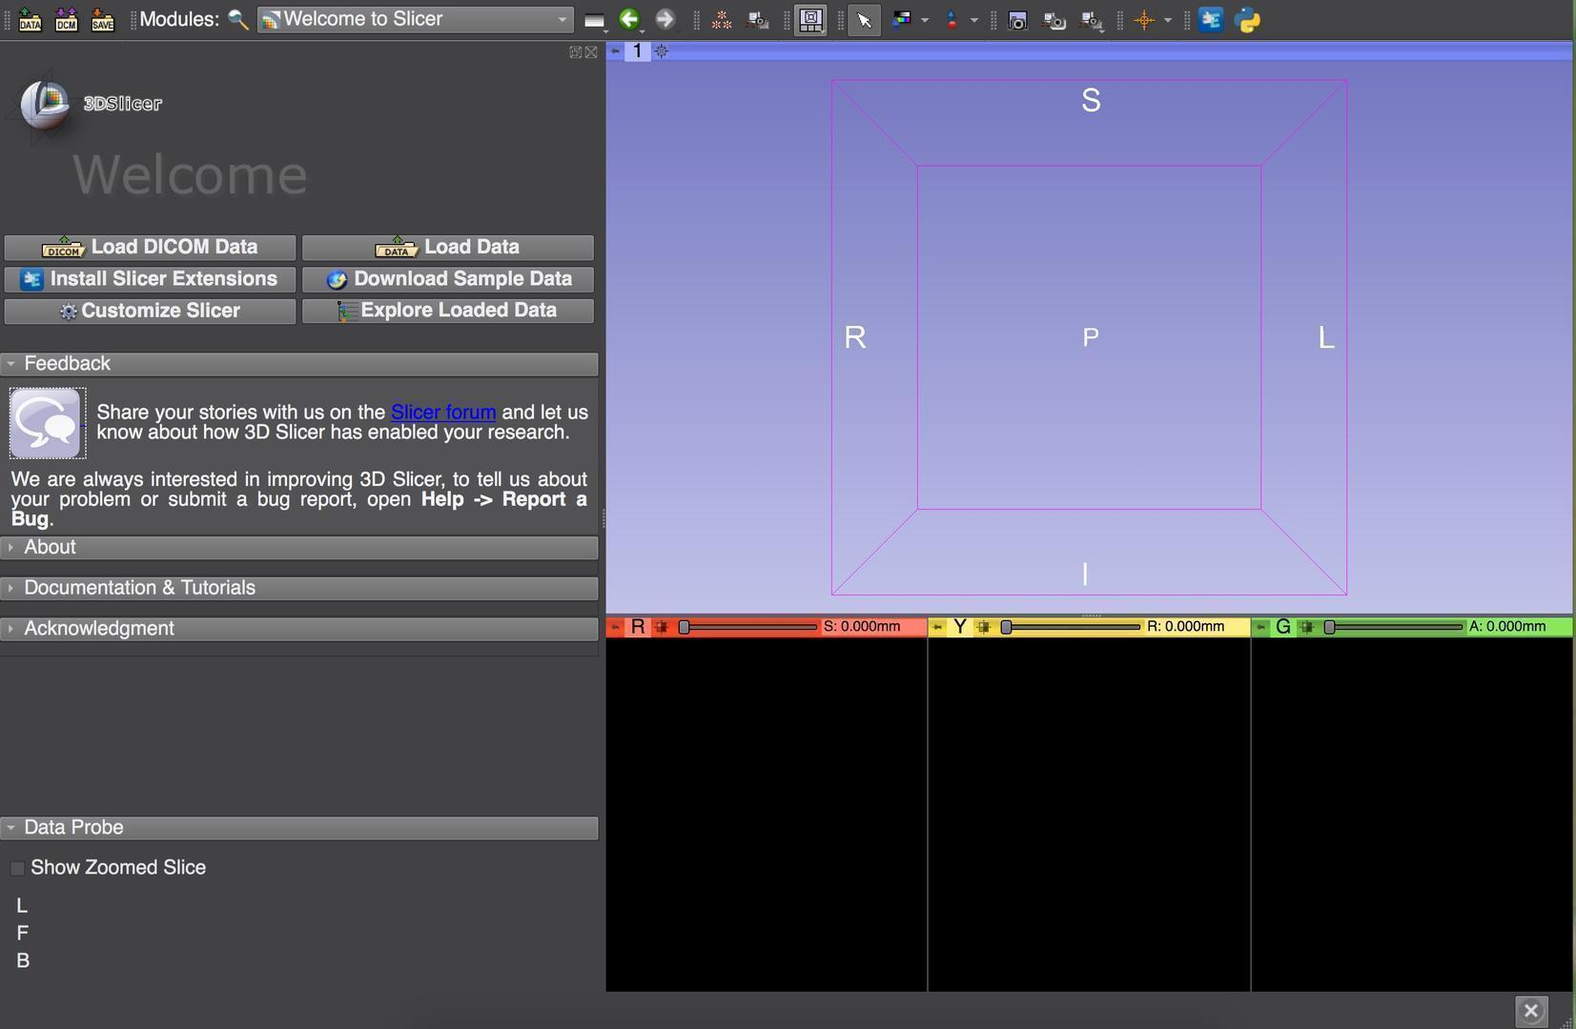
A versão 5 do Slicer integra Python3, VTK5 e ITK5

Slide 16

O console Python no Slicer
O Python Interactor é um console baseado em Qt que permite acesso direto aos Nós MRML do Slicer, a bibliotecas (NumPy, VTK, ITK, CTK) e ao Qt.

Slide 17
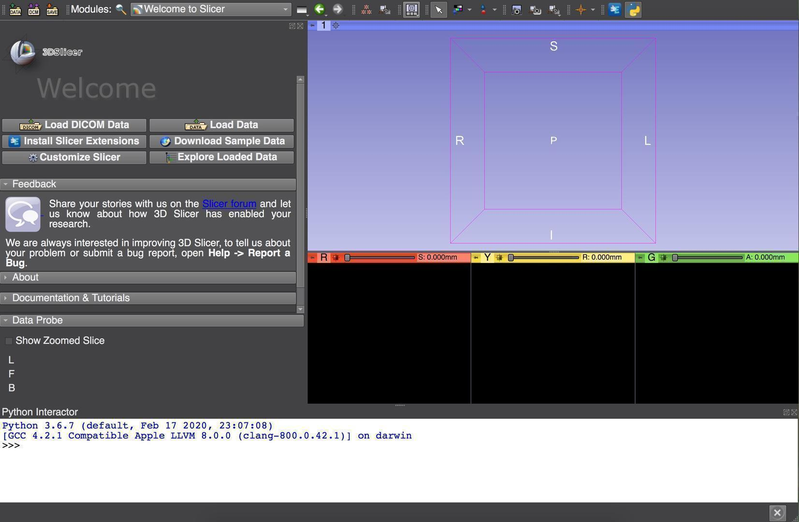


Para acessar o Python Interactor, clique no ícone do Python no menu da barra superior do Slicer.

Slide 18
O conjunto de dados do tutorial de programação do Slicer inclui exames de ressonância magnética ponderados em T1 e T2 de um sujeito saudável.

Slide 19
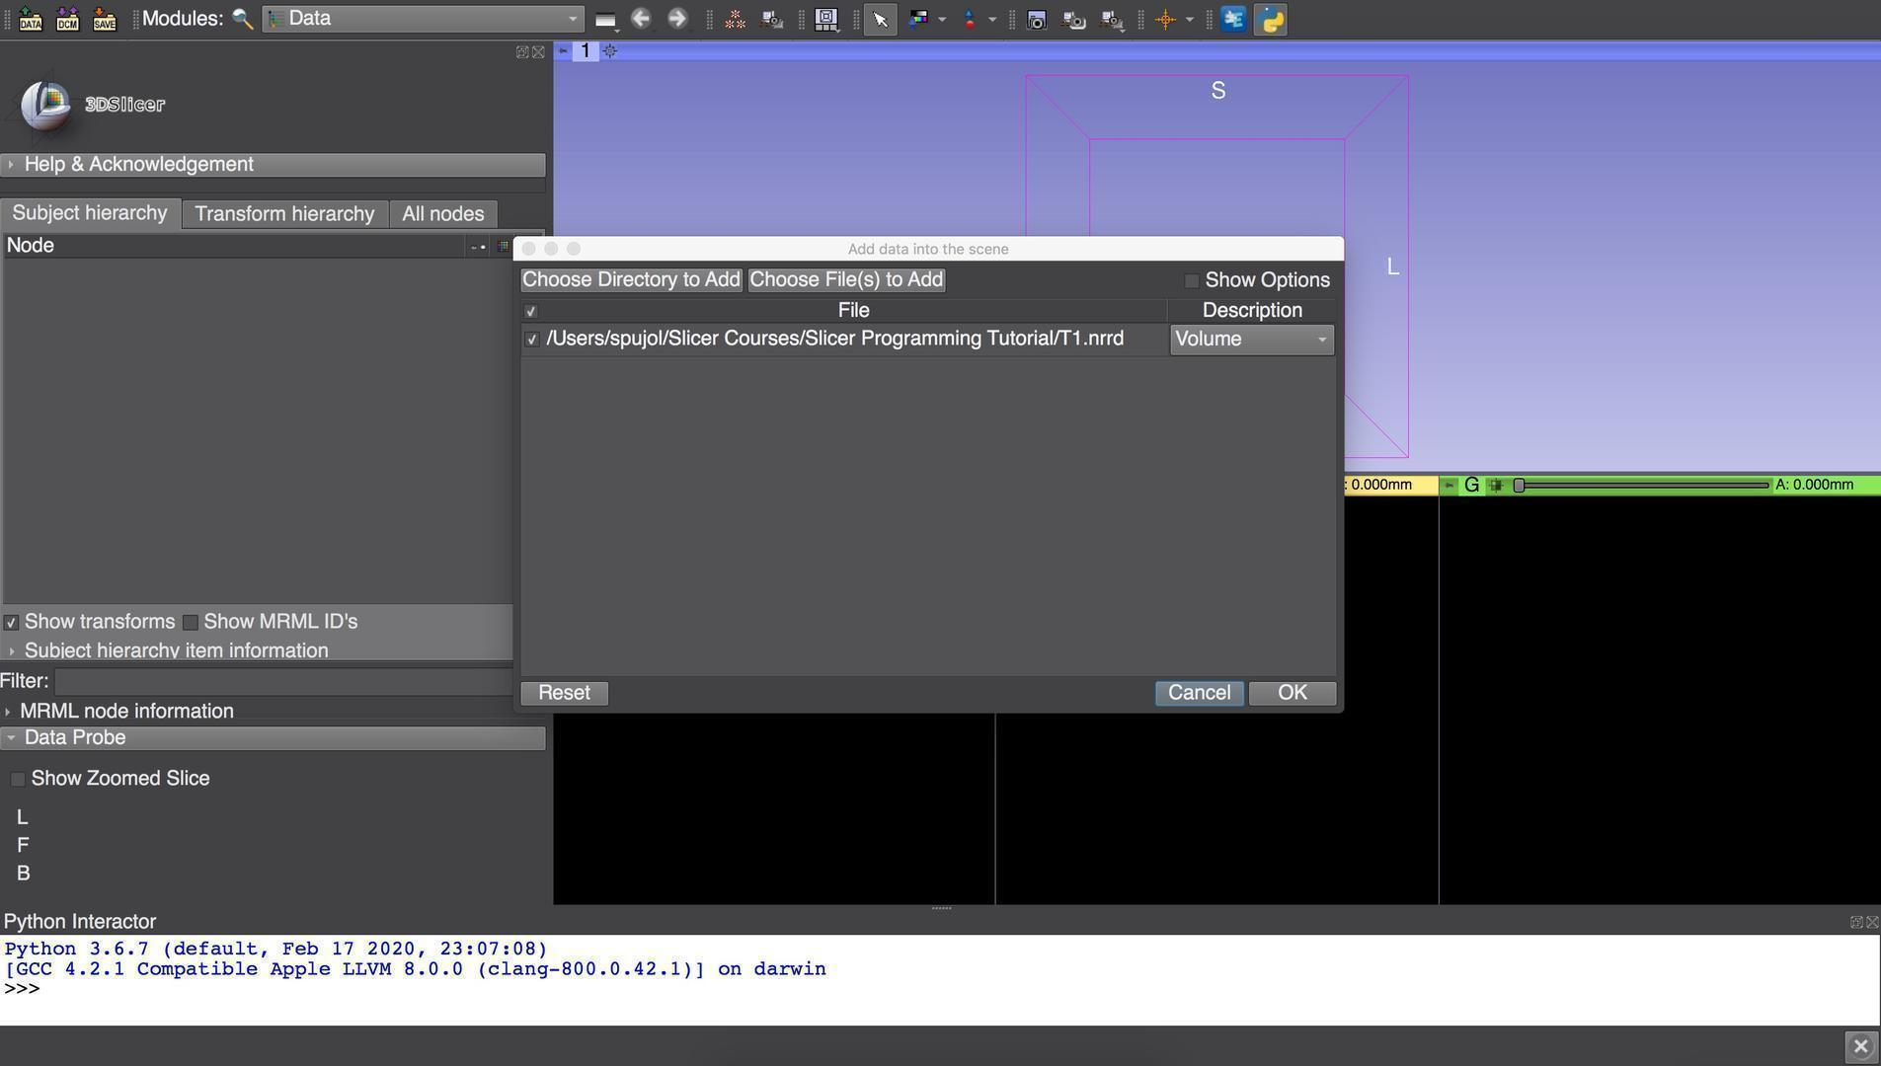
Conjunto de dados do tutorial
Arraste e solte o arquivo T1.nrrd.
Clique em OK para carregar o arquivo no Slicer.

Slide 20
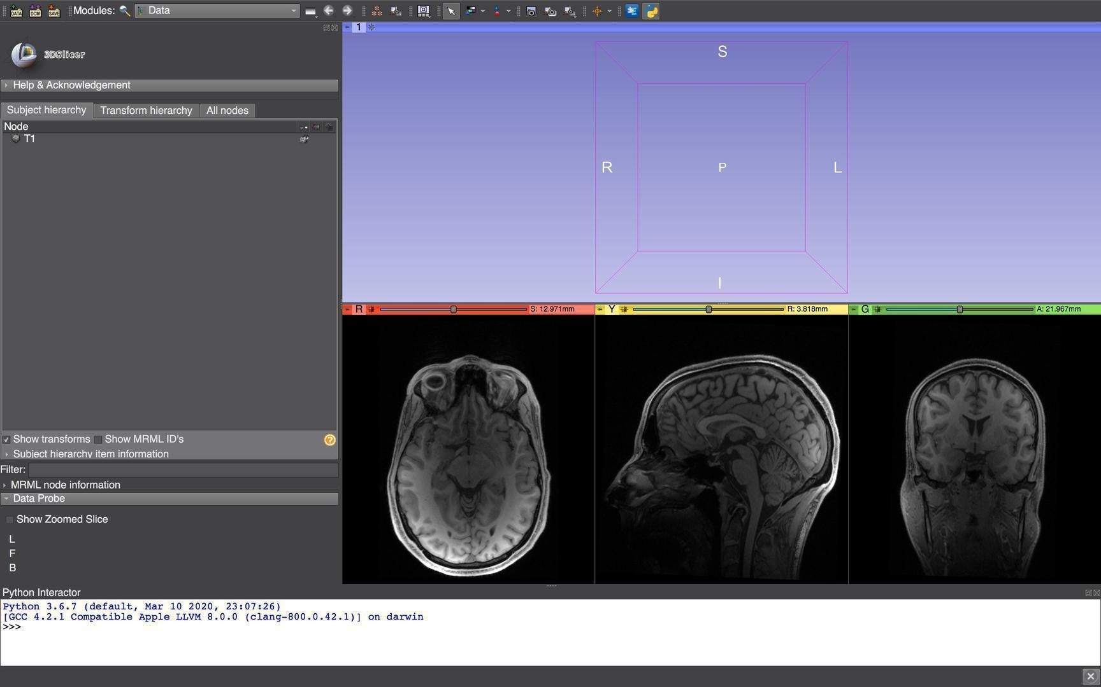
Conjunto de dados do tutorial

Slide 21
Visão Geral
O Slicer é um software livre e de código aberto.
Há milhares de imagens médicas sofisticadas disponíveis na internet que você pode visualizar e analisar com o 3D Slicer.

Slide 22








Modelo de Dados do Slicer
O Modelo de Dados do Slicer é baseado na Estrutura de Dados da Cena do Slicer.
A Medical Reality Markup Language (MRML) [Linguagem de Marcação da Realidade Médica] é uma linguagem baseada em XML usada para serializar o conteúdo da cena do Slicer no disco (scene.mrml).
Uma cena do Slicer é uma coleção de imagens, anotações, modelos 3D, transformações espaciais, marcas de referência e câmeras.
Cada elemento de uma cena é chamado de nó MRML.

Slide 23




Nós MRML do Slicer: Tipos Básicos
Nó de dados: Armazena os dados brutos
Nó de exibição: Descreve como os dados devem ser visualizados
Nó de armazenamento: Descreve como os dados devem ser armazenados no disco

Slide 24

Conjunto de dados do Tutorial
Selecione Mostrar IDs MRML.

Slide 25
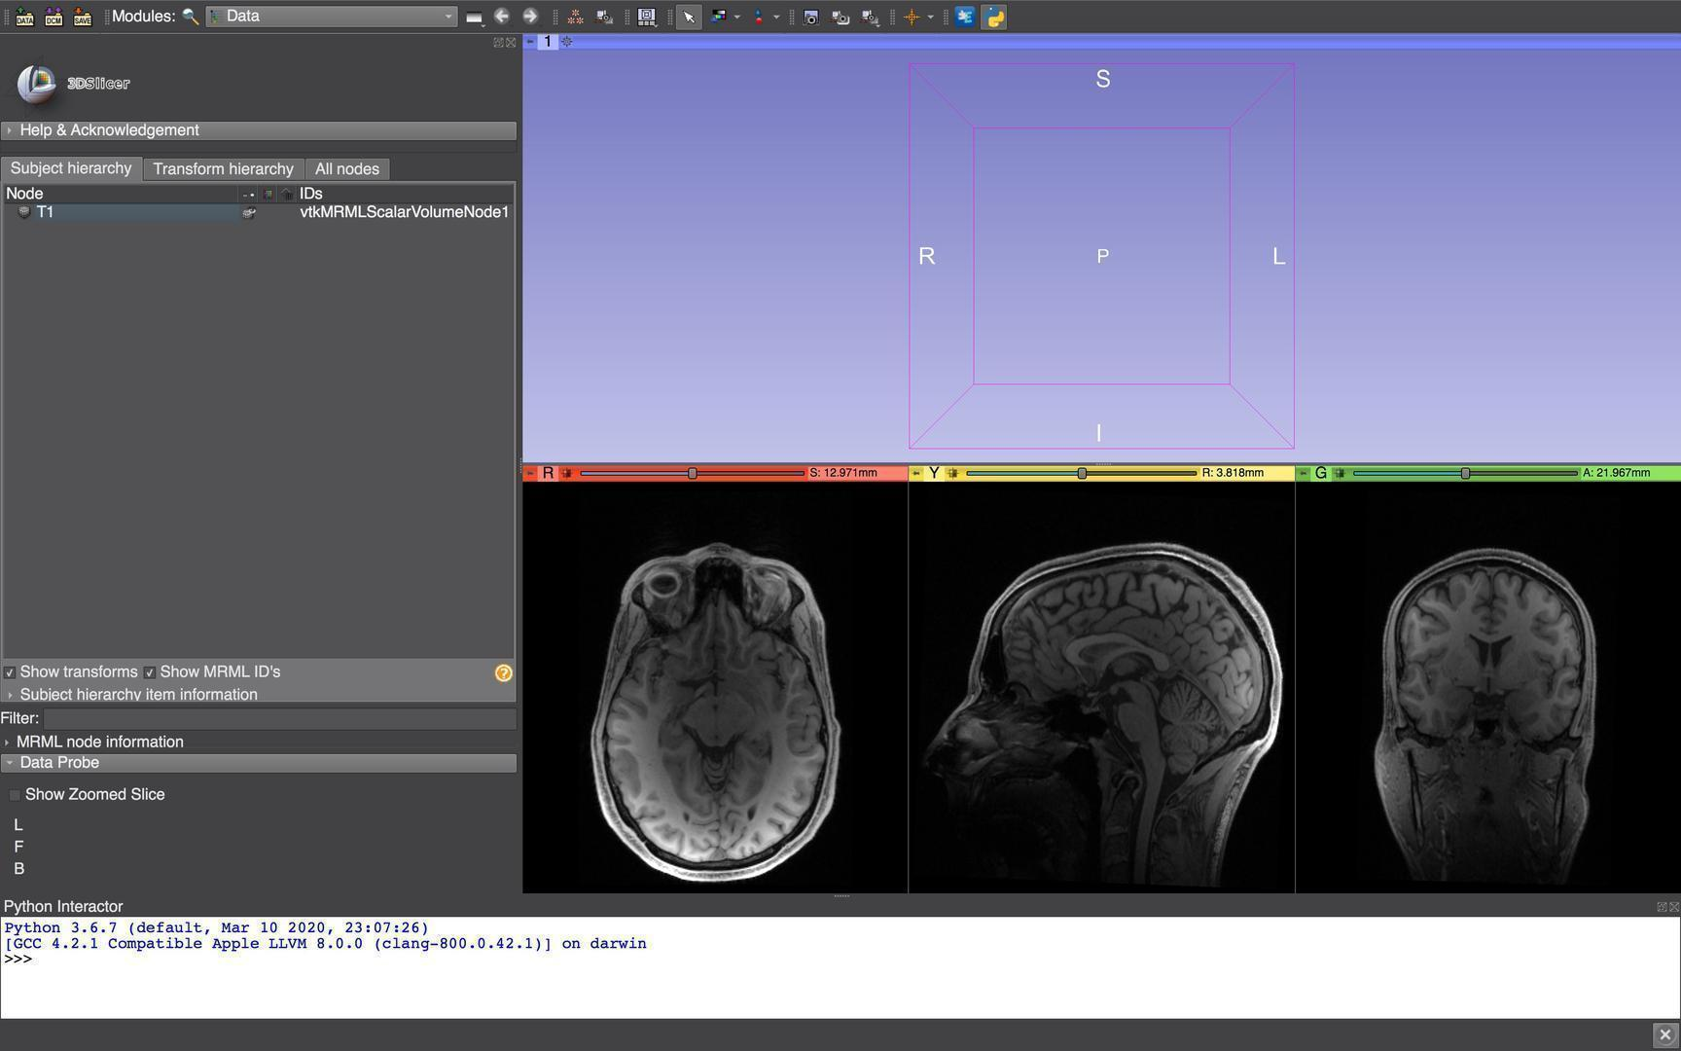

Modelo de Dados do Slicer
O Slicer exibe o ID do nó T1 vtkMRMLScalarVolumeNode1

Slide 26

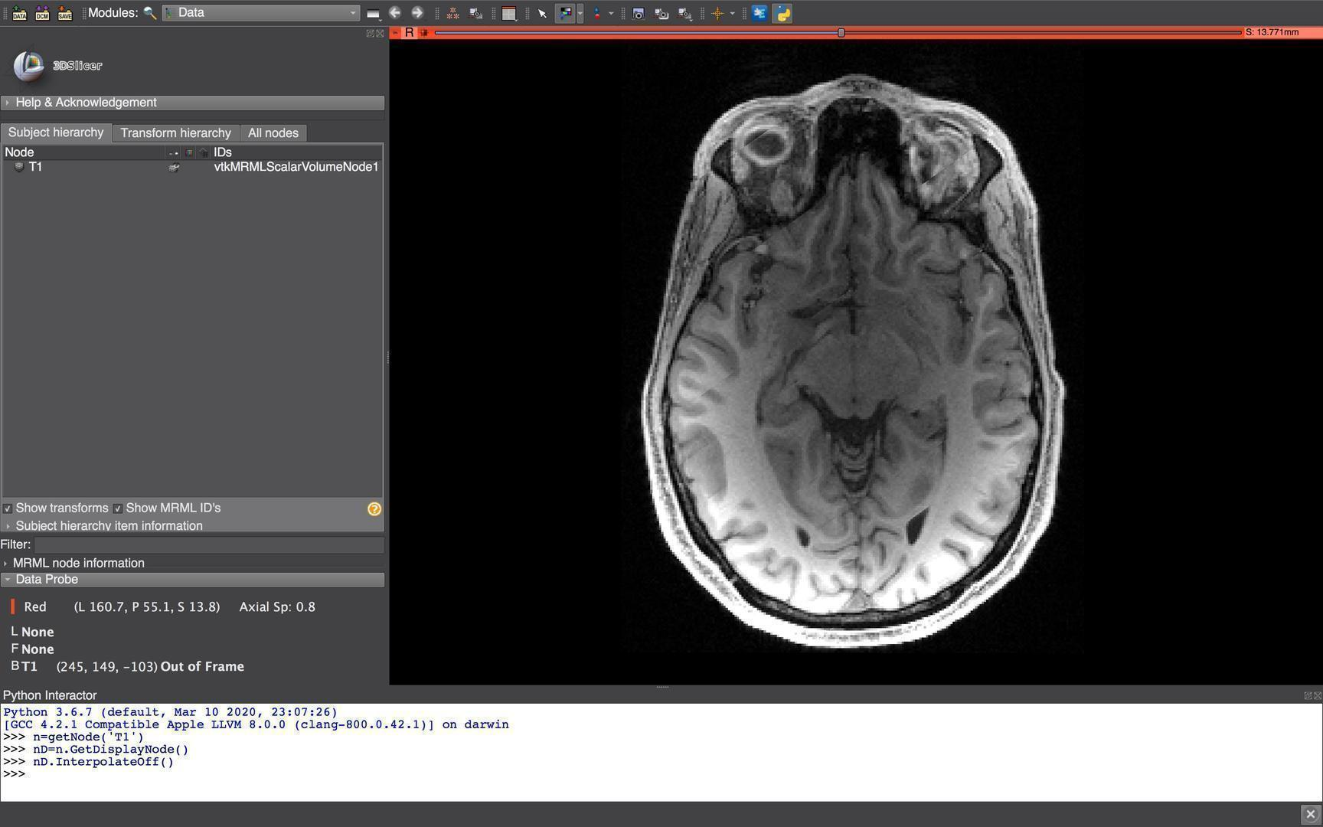

Acessando nós MRML a partir do Python interactor
Selecione o layout do Slicer “Somente fatia vermelha”.
Execute o seguinte comando no console Python:
n=getNode(‘T1’) nD=n.getDisplayNode() nD.InterpolateOff()

Slide 27
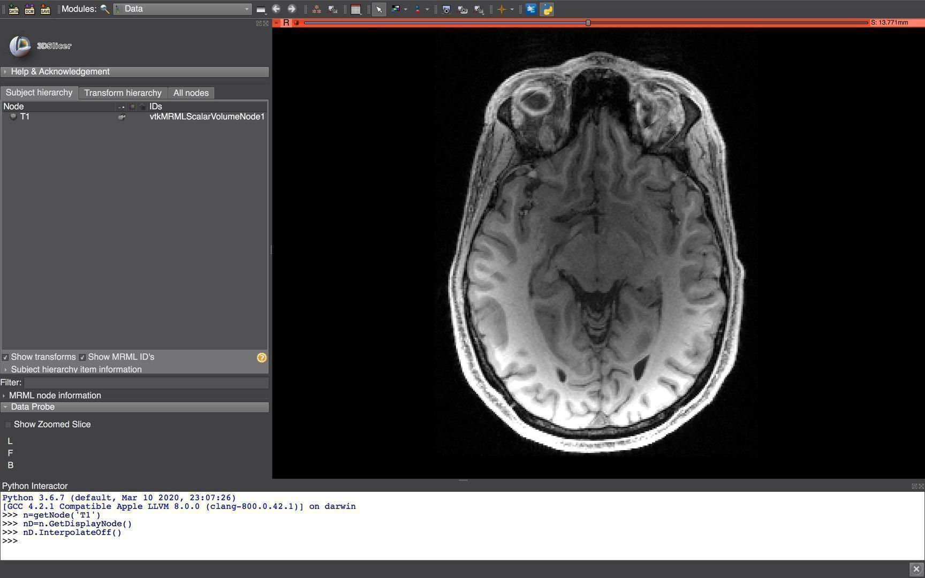
Acessando nós MRML a partir do Python interactor
O Slicer exibe a imagem T1 com a interpolação desativada

Slide 28

Acessando nós MRML a partir do Python interactor
Execute o seguinte comando para ativar a interpolação
nD.InterpolateOn()

Slide 29

Acessando nós MRML a partir do Python interactor

Slide 30
Acessando vóxeis em um volume
O pacote oferece acesso aos
slicer.util
volumes como arrays multidimensionais do NumPy.
Os volumes podem ser modificados utilizando métodos padrão do NumPy.

Slide 31
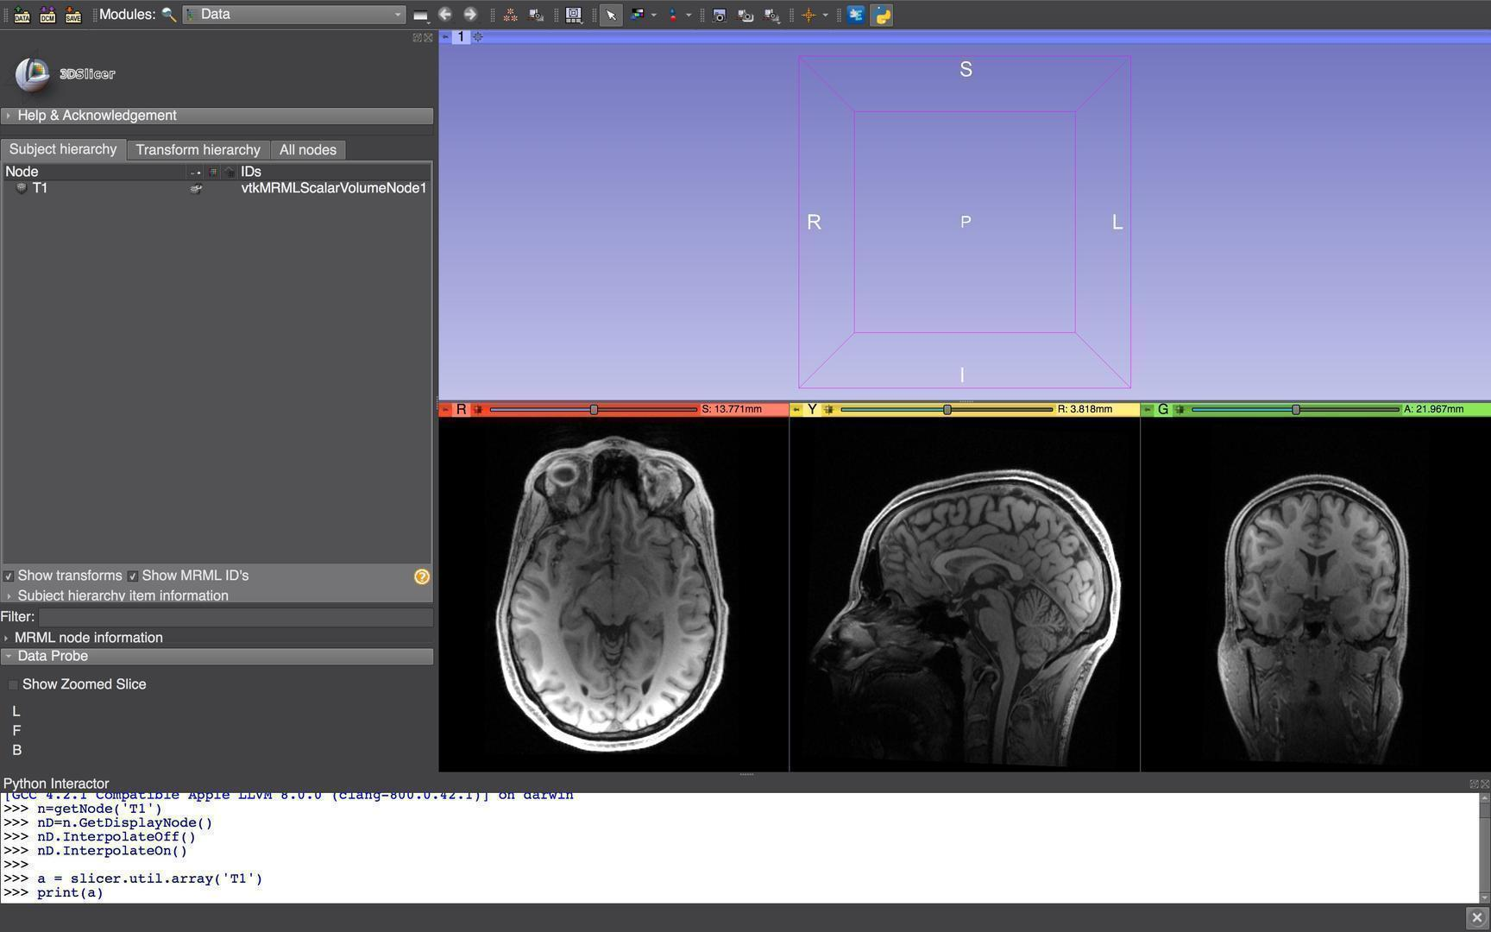


Acessando vóxeis em um volume
Execute o seguinte comando no console Python:
a=slicer.util.array(‘T1’) print(a)
Nota: no console Python, o slicer.util é importado automaticamente.
a=array(‘T1’) ;# same as above print(a)

Slide 32
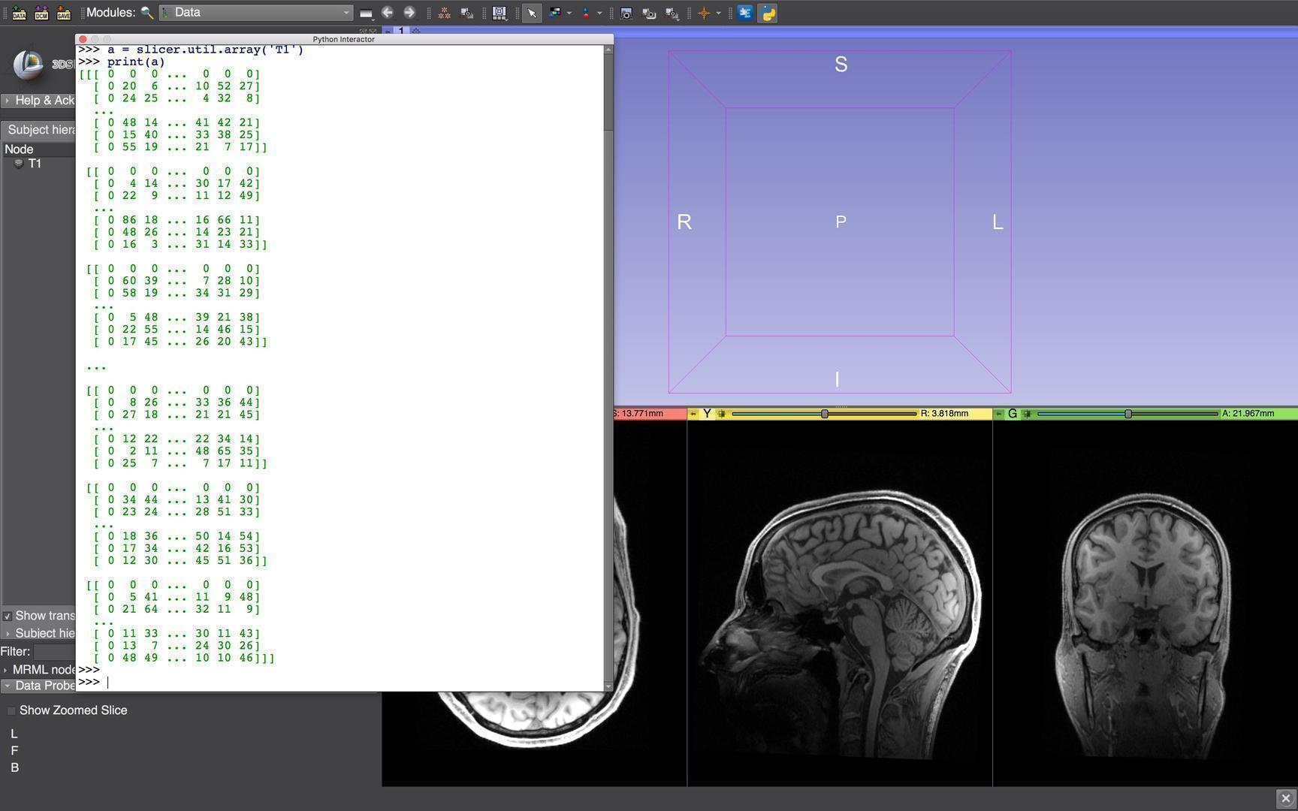
Acessando vóxeis em um volume
O Slicer exibe os valores de intensidade da imagem T1.
O Python interactor mostra uma exibição truncada de um array 3D.

Slide 33
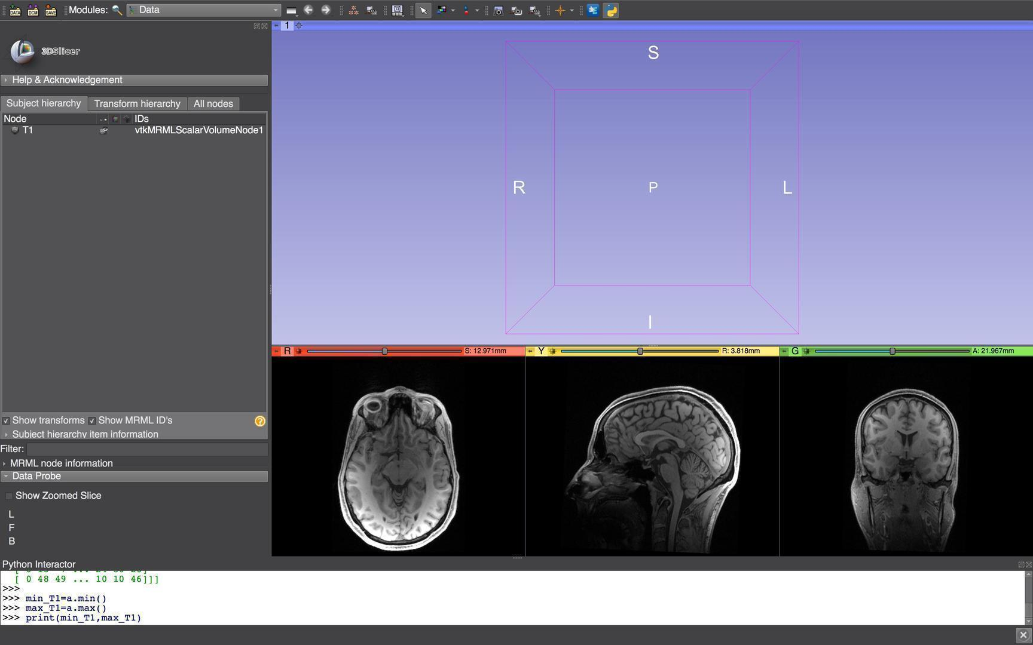

Acessando vóxeis em um volume
Execute o seguinte comando no console Python:
min_T1 = a.min() max_T1 = a.max() print(min_T1,max_T1)

Slide 34
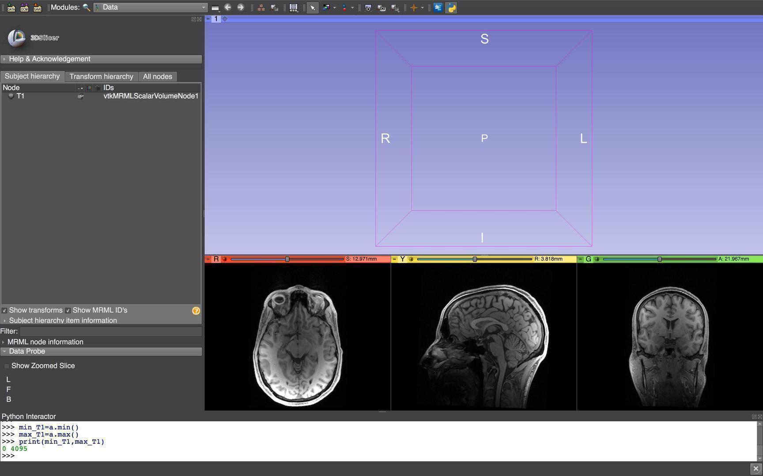
Acessando vóxeis em um volume
O Slicer retorna os valores mín. e máx. da imagem T1.

Slide 35

Modificando vóxeis em um volume
Execute o seguinte comando no console Python:
print(a.shape)
O Slicer retorna as dimensões da imagem.

Slide 36
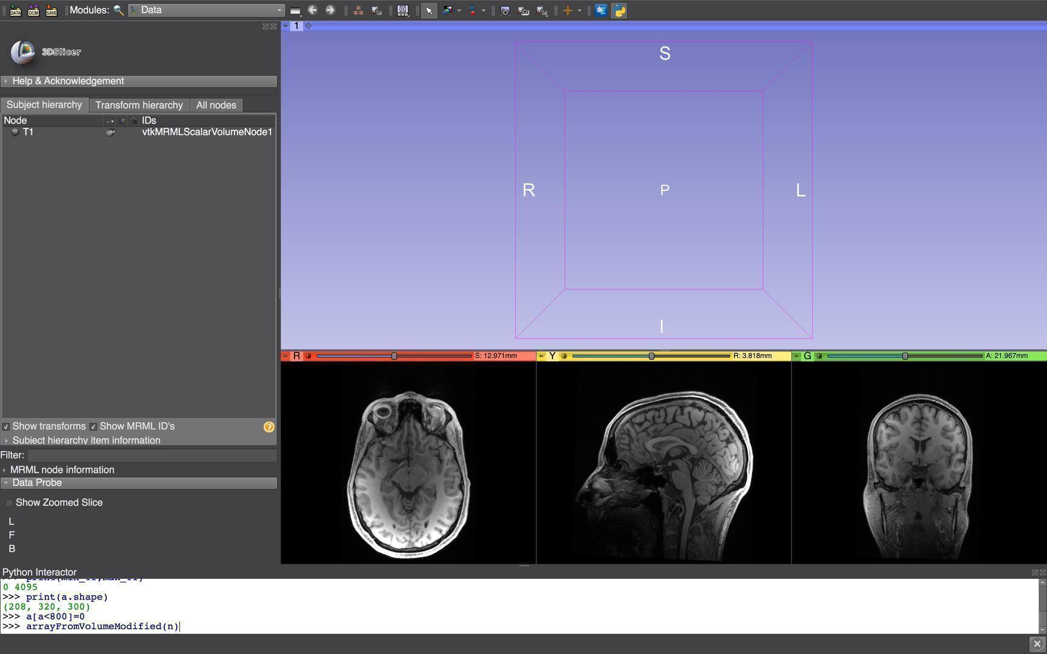

Modificando vóxeis em um volume
Execute os seguintes comandos no console Python:
a[a<800]=0
arrayFromVolumeModified(n)
Este exemplo aplica um limiar de t=800 à imagem e notifica o Slicer sobre a modificação.

Slide 37
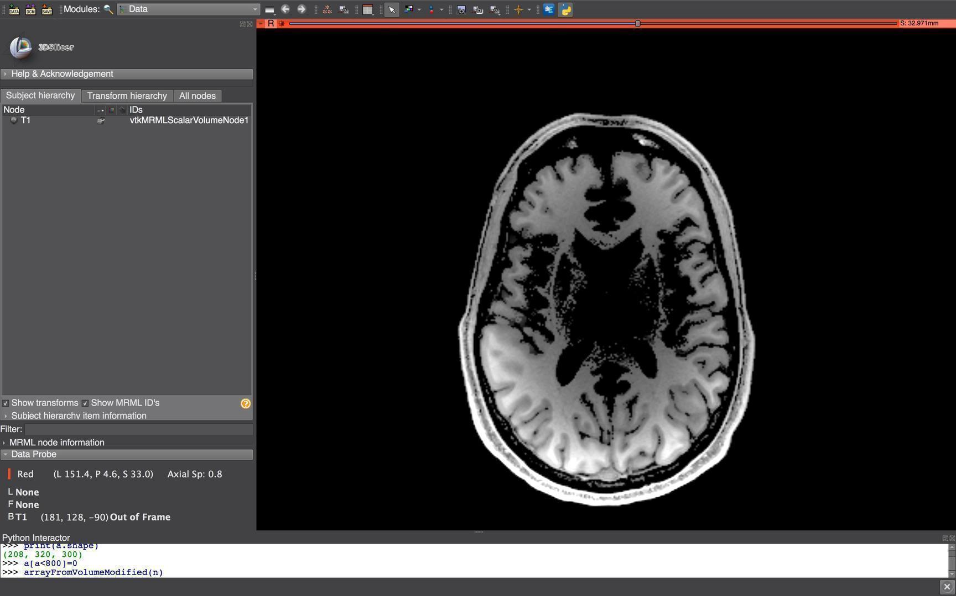
Modificando vóxeis em um volume
O Slicer exibe o resultado do limiar

Slide 38
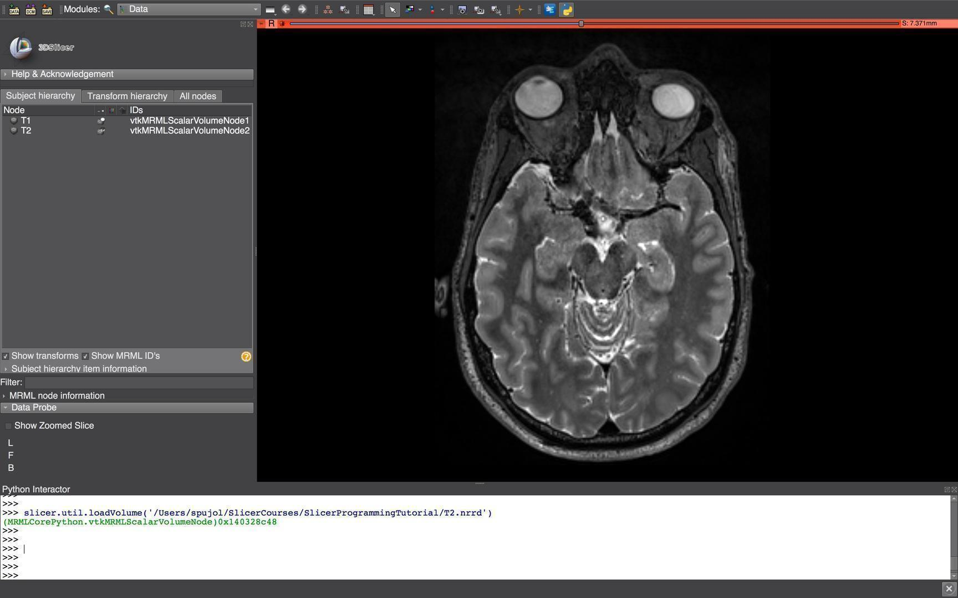
Carregando o volume T2
Carregue a imagem T2 no Slicer:
slicer.util.loadVolume(‘/Users/spujol/SlicerCourses/SlicerProgrammingTutorial/T2.nrrd’)

Slide 39
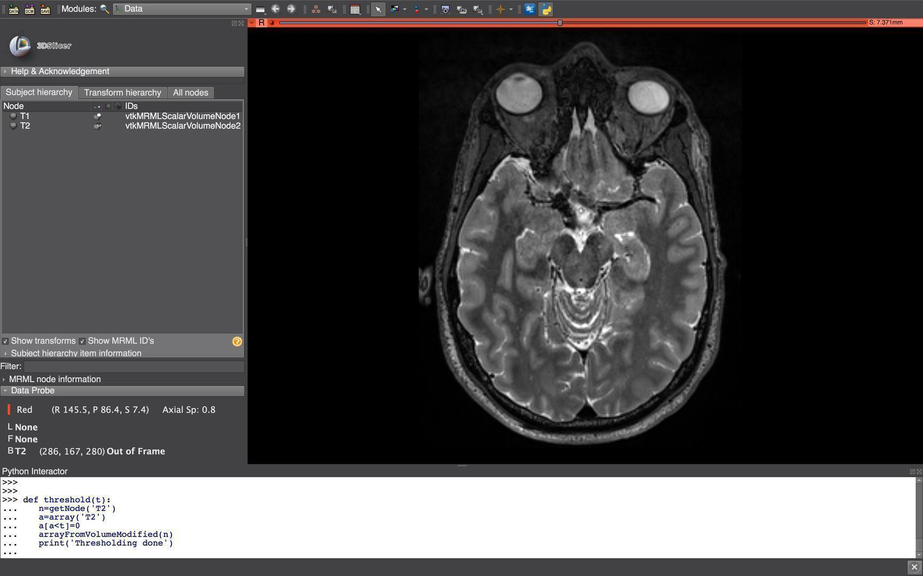

Função Python: threshold [limiar]
Crie uma função threshold (t) no Python interactor:
def threshold(t): n=getNode(‘T2’) a=array(‘T2’) a[a<t]=0
arrayFromVolumeModified(n) print(‘Thresholding done’)

Slide 40
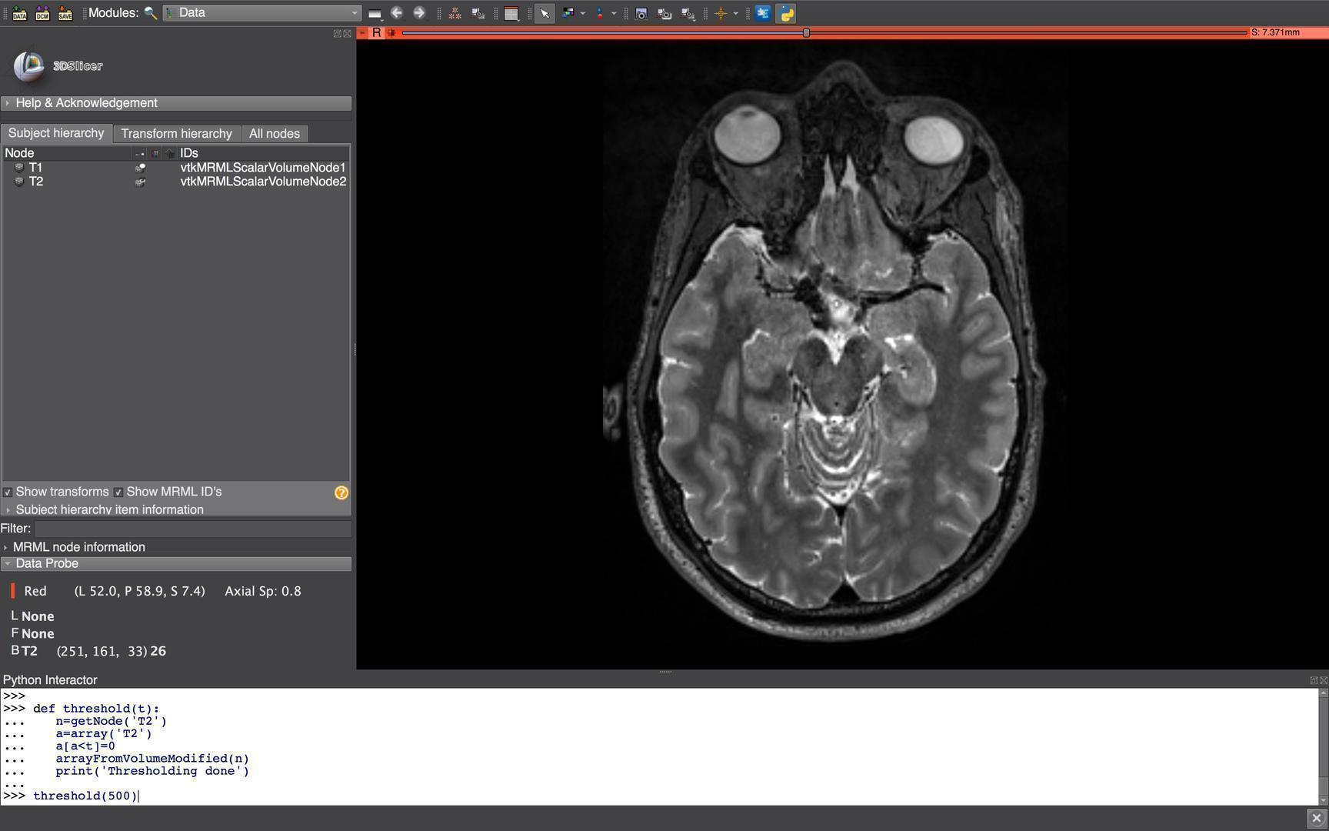

Função Python: threshold
Execute a função threshold:
threshold(500)

Slide 41
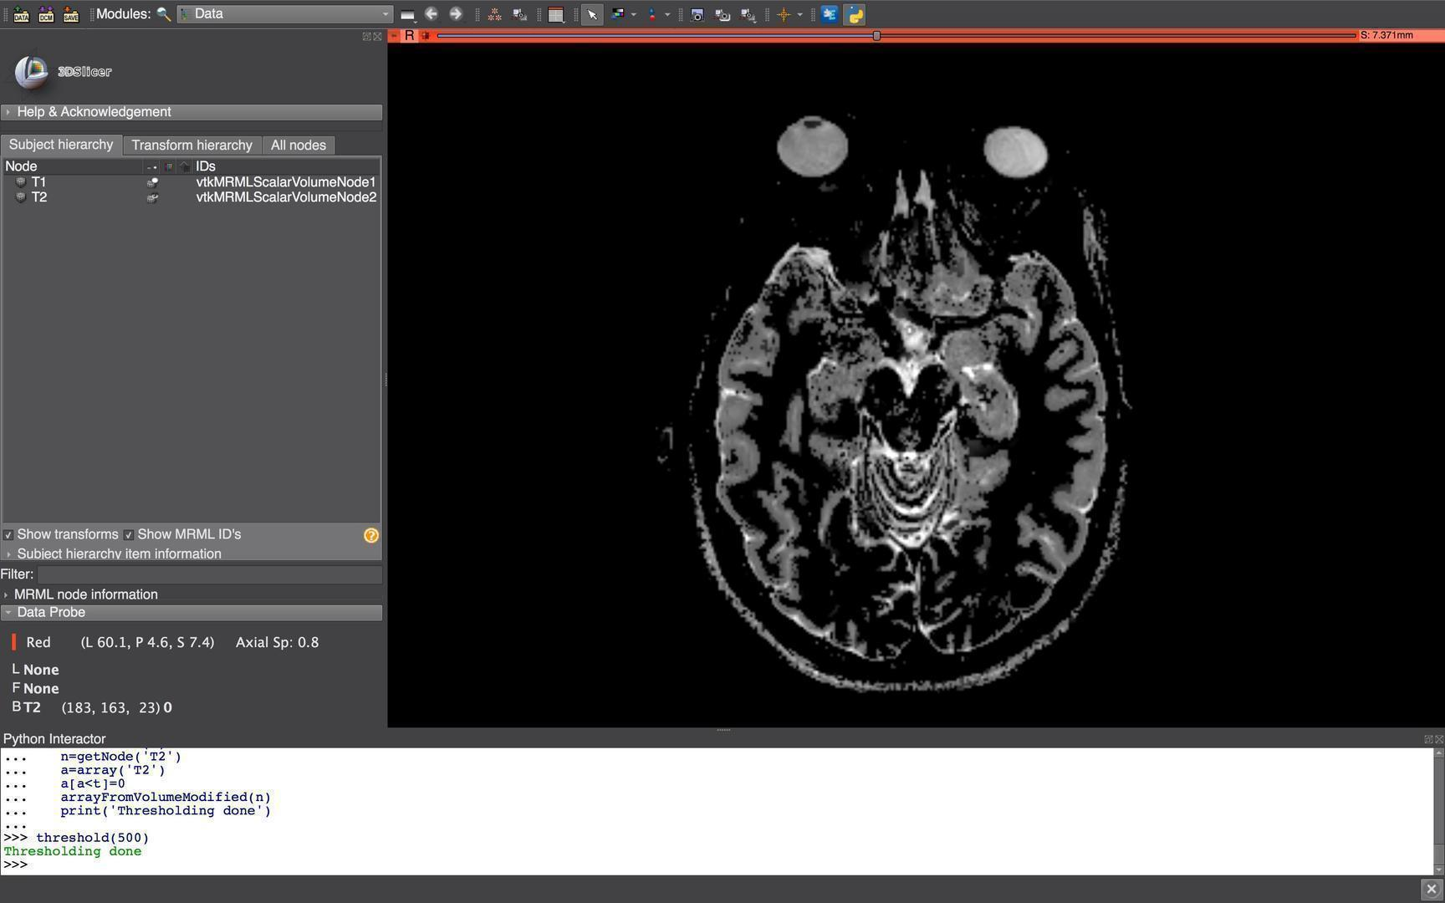
Função Python: threshold
Role pelas fatias para exibir o resultado da função de threshold

Slide 42
Visão Geral
O Slicer oferece fácil acesso para analisar e modificar tipos de dados complexos.
O Slicer é compatível com uma ampla gama de pacotes de computação científica em Python.
O Slicer é um ambiente de pesquisa para realizar experimentos de imagens médicas.

Slide 43
Parte 3
Familiarizando-se com o Qt no Slicer

Slide 44
Qt & PythonQt
O Qt é a principal ferramenta no Slicer para criar widgets, diálogos, campos de texto etc.
O PythonQt expõe a maioria das funcionalidades do Qt e é acessível por meio do Python interactor no Slicer.
Interfaces de usuário podem ser criadas rapidamente para prototipagem e depuração.

Slide 45
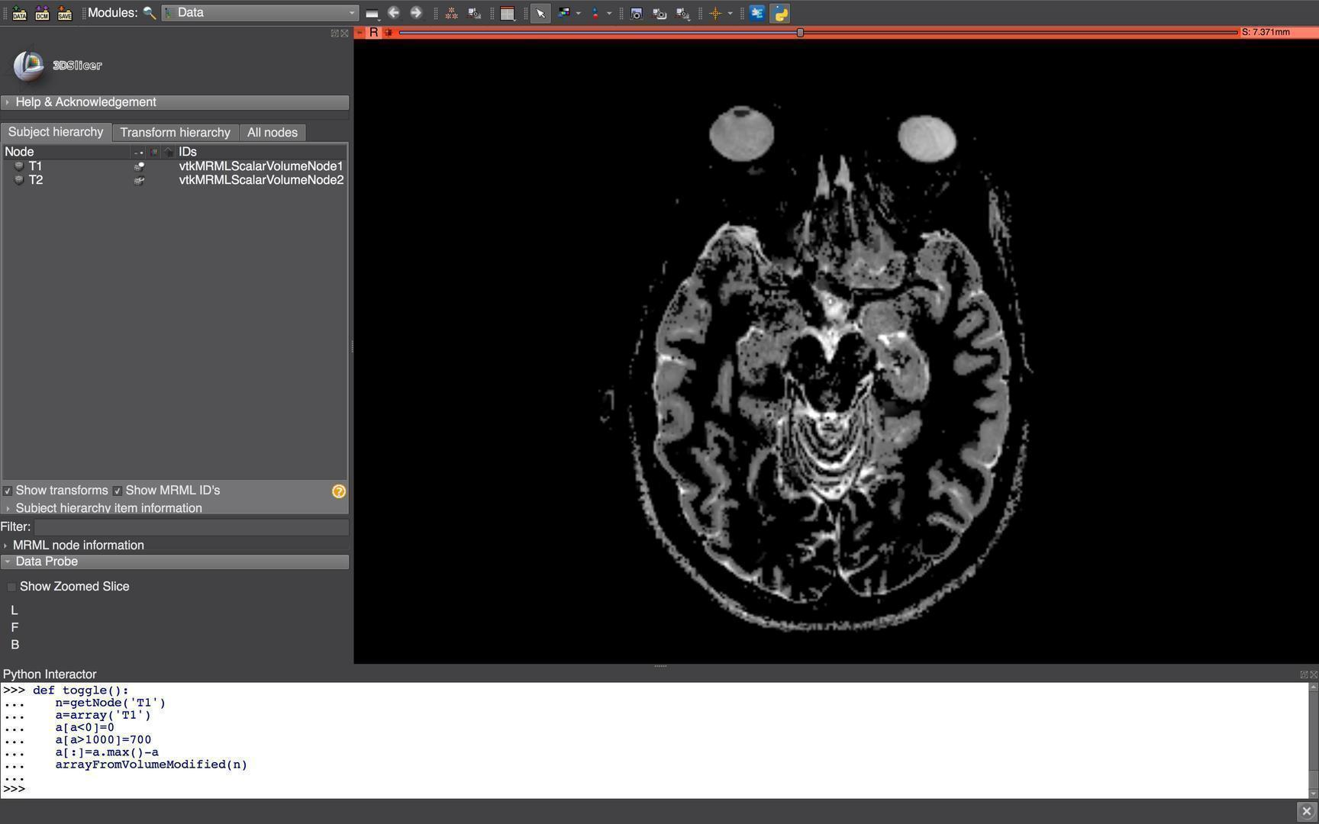

Função Python: toggle [alternar]
Crie uma função toggle() no Python interactor:
def toggle(): n=getNode("T1") a=array("T1") a[a<0] = 0
a[a>1000] = 700
a[:]=a.max()-a arrayFromVolumeModified(n)

Slide 46
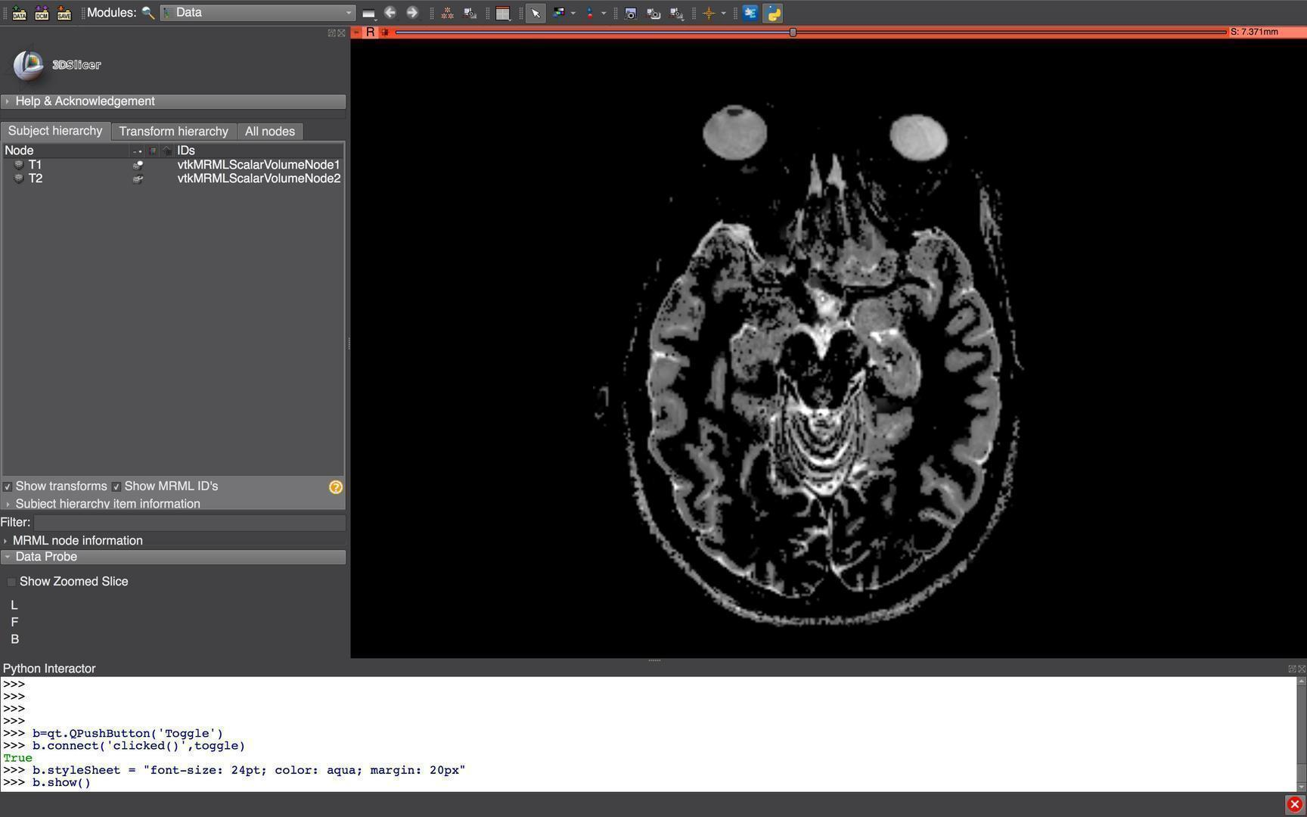

Criando um Botão de Push do Qt
Crie um QtPushButton no Python interactor
b=qt.QPushButton(‘Toggle’)
b.connect(‘clicked()’,toggle)
b.styleSheet = “font-size: 24pt; color: aqua; margin: 20px” b.show()
styleSheet é css

Slide 47
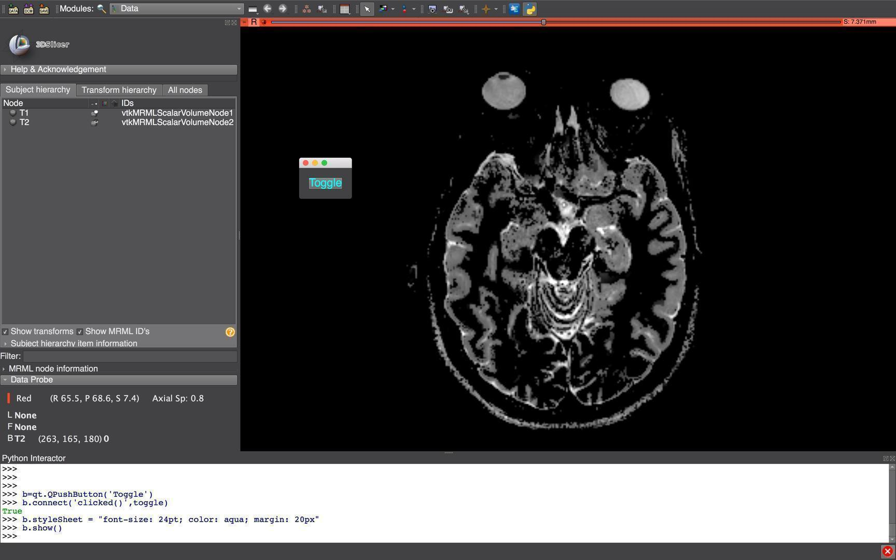
Criando um Botão de Push do Qt
O botão de toogle [alternar] aparece

Slide 48
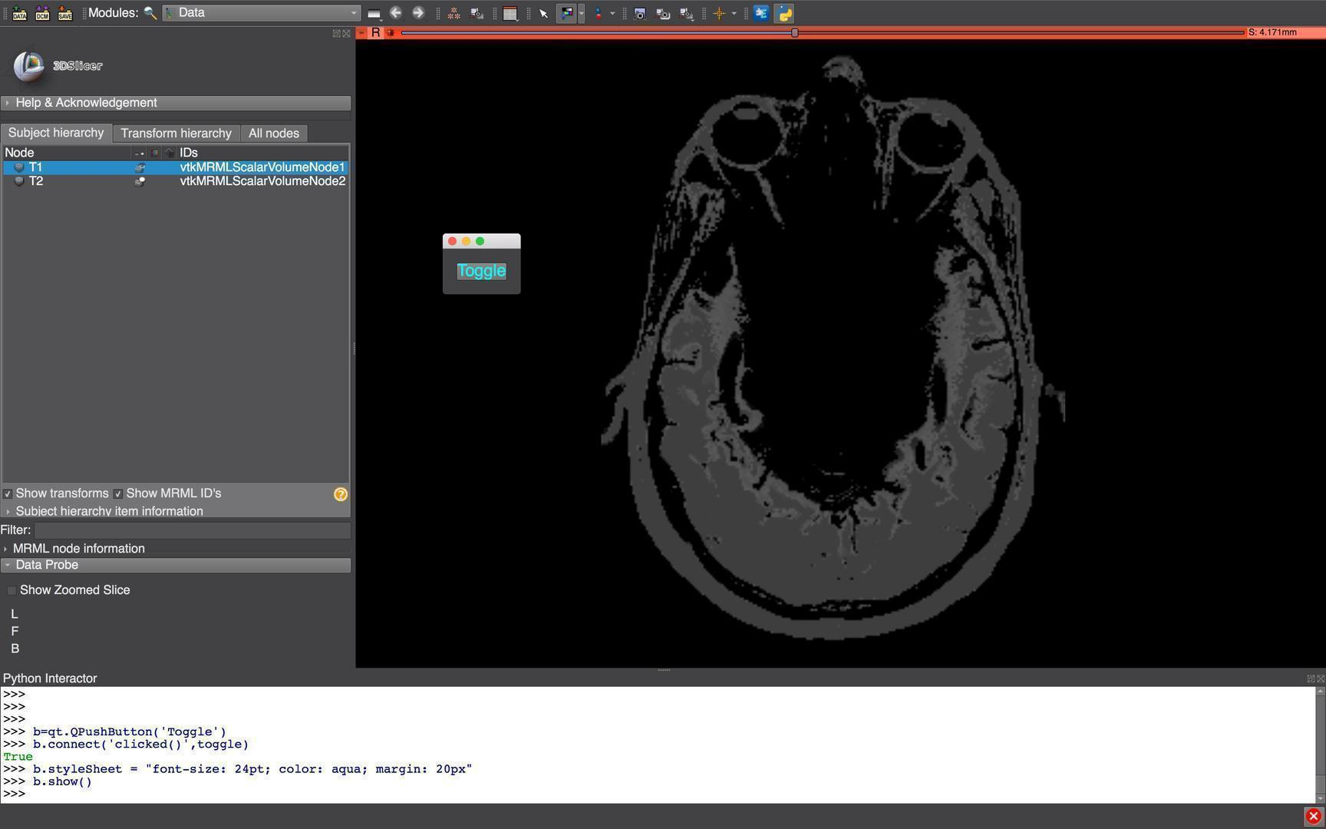

Criando um Botão de Push do Qt
Ative a visibilidade do volume T1
The Toggle button appears

Slide 49
Criando um Botão de Push do Qt
Clique no botão toggle para executar a função toggle()

Slide 50
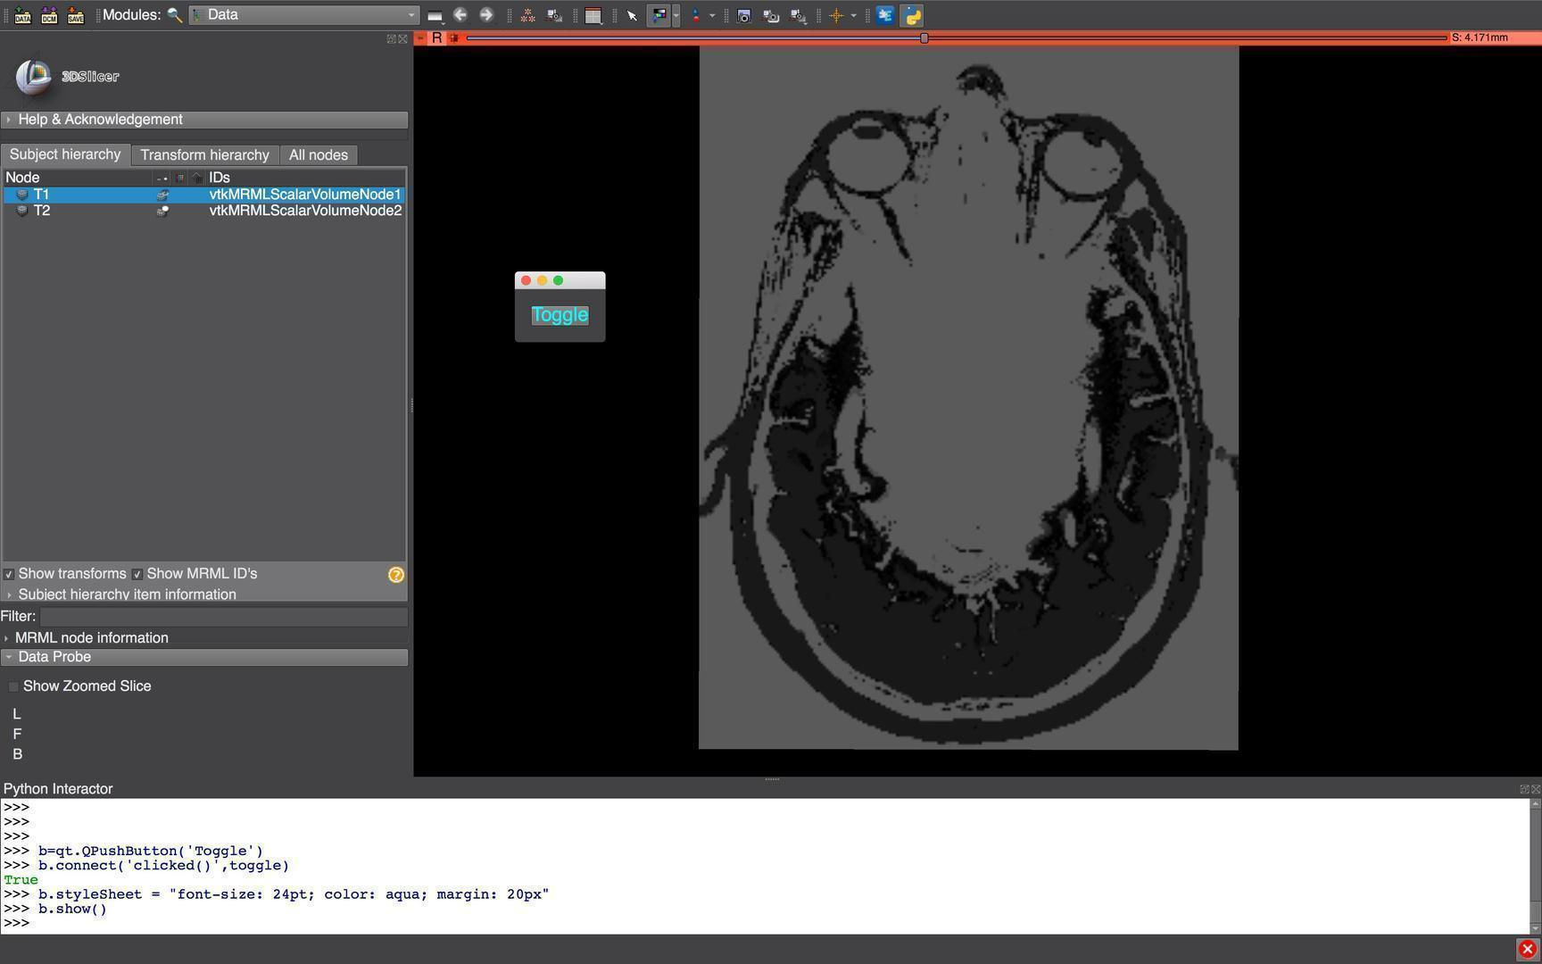
Criando um Botão de Push do Qt
O Slicer exibe o resultado do processamento de imagem.

Slide 51
Exemplos de módulos com scripts
O tutorial demonstra como criar uma interface simples em Python.
O Slicer integra muitos módulos com scripts sofisticados, como Segment Statistics, Sample Data, módulo de Endoscopia etc.
Para mais informações, consulte o Repositório de Scripts do Slicer:
https://www.slicer.org/wiki/Documentation/Nightly/ScriptRepository

Slide 52
Conclusão
O Slicer permite que os desenvolvedores criem interfaces complexas que são otimizadas para os usuários-alvo.
A plataforma de software oferece possibilidades ilimitadas de personalização.
O Slicer dá acesso a bibliotecas avançadas subjacentes por meio de um pacote multiplataforma que é fácil de implementar para os usuários finais.

Slide 53

Agradecimentos
Neuroimage Analysis Center
[Centro de Análise de Neuroimagem]
(NIBIB P41 EB015902)
Sylvain Bouix, Ph.D.
Psychiatry Neuroimaging Laboratory
[Laboratório de Neuroimagem Psiquiátrica]

